Slide 1

МИНИСТЕРСТВО ОБРАЗОВАНИЯ
И НАУКИ ПЕРМСКОГО КРАЯ
CИЛЬНЫЕ КАДРЫ ДЛЯ СИЛЬНОГО РЕГИОНА

Slide 2

СОДЕРЖАНИЕ
1. | ПЕРМСКИЙ КРАЙ В ФЕДЕРАЛЬНОЙ ПОВЕСТКЕ | 3
2. | СРЕДНЕЕ ПРОФЕССИОНАЛЬНОЕ ОБРАЗОВАНИЕ | 4
3. | ВЫСШЕЕ ОБРАЗОВАНИЕ И НАУКА | 11
4. | ОБЩЕЕ ОБРАЗОВАНИЕ. ОЛИМПИАДЫ | 16
5. | РАЗВИТИЕ ИНФРАСТРУКТУРЫ | 32
6. | ЦИФРОВАЯ ОБРАЗОВАТЕЛЬНАЯ СРЕДА | 45
7. | ПЕДАГОГИЧЕСКИЕ КАДРЫ | 48
8. | ДОШКОЛЬНОЕ ОБРАЗОВАНИЕ | 52
9. | ВОСПИТАНИЕ | 55
10. | ДОПОЛНИТЕЛЬНОЕ ОБРАЗОВАНИЕ. ОТДЫХ И ОЗДОРОВЛЕНИЕ | 59
МИНИСТЕРСТВО ОБРАЗОВАНИЯ
И НАУКИ ПЕРМСКОГО КРАЯ
CИЛЬНЫЕ КАДРЫ ДЛЯ СИЛЬНОГО РЕГИОНА
2

Slide 3
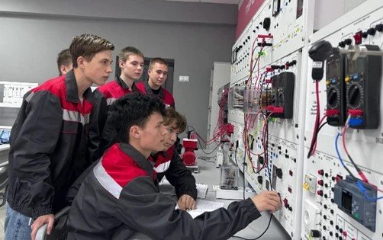
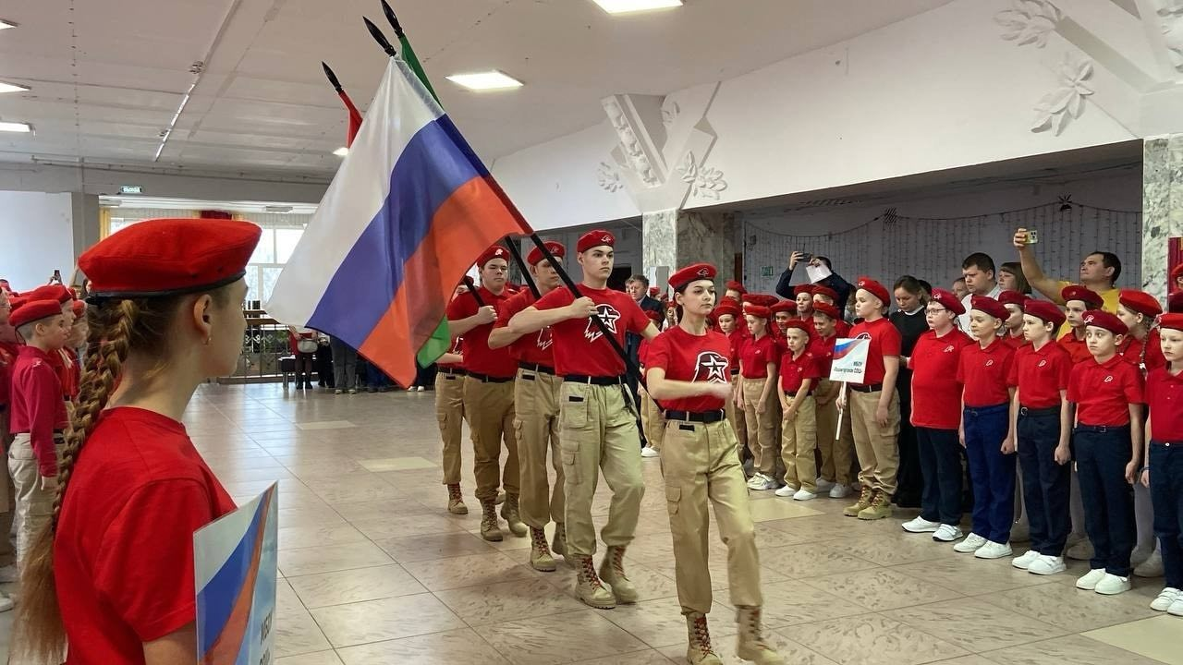
ПЕРМСКИЙ КРАЙ В ФЕДЕРАЛЬНОЙ ПОВЕСТКЕ
5 место | по увеличению бюджетных мест для приема в техникумы и колледжи
9 место | по количеству созданных кластеров Профессионалитета
5 место | по выстраиванию эффективной модели управления воспитанием
4 место | во всероссийском конкурсе инициатив родительских сообществ
В топ 20 субъектов РФ | по охвату детей дополнительным образованием
В топ 15 субъектов РФ | по проекту «Производительность труда» (эффективность сети образовательных организаций)
В топ 15 субъектов РФ | в национальном рейтинге научно-технологического развития (НТР) субъектов Российской Федерации
МИНИСТЕРСТВО ОБРАЗОВАНИЯ
И НАУКИ ПЕРМСКОГО КРАЯ
CИЛЬНЫЕ КАДРЫ ДЛЯ СИЛЬНОГО РЕГИОНА
3

Slide 4
МИНИСТЕРСТВО ОБРАЗОВАНИЯ
И НАУКИ ПЕРМСКОГО КРАЯ
СРЕДНЕЕ ПРОФЕССИОНАЛЬНОЕ ОБРАЗОВАНИЕ

Slide 5
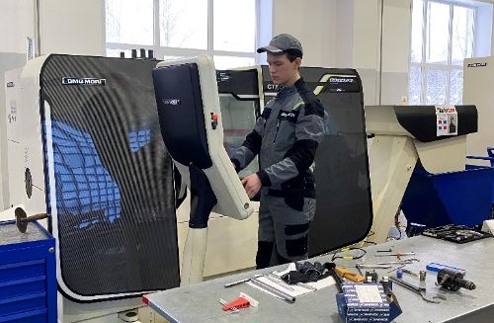
СРЕДНЕЕ ПРОФЕССИОНАЛЬНОЕ ОБРАЗОВАНИЕ
17 452
бюджетных места
+ 2 372 за 5 лет
+ 132 за последний год
2 856
целевых договоров
+ 2 069 за 5 лет
+ 385 за последний год
96 715
чел. подготовлено системой СПО за 5 лет
22 284
за последний год
180
специальностей
60
профессий
>70%
девятиклассников выбирают СПО
ЗАДАЧИ
К 2030 Г.
>3 500 целевых договоров
>90% выпускников колледжей трудоустроены на предприятия Пермского края
МИНИСТЕРСТВО ОБРАЗОВАНИЯ
И НАУКИ ПЕРМСКОГО КРАЯ
CИЛЬНЫЕ КАДРЫ ДЛЯ СИЛЬНОГО РЕГИОНА
5
Notes:
из них трудоустроились – 13 504 чел. (60,6%)

Slide 6
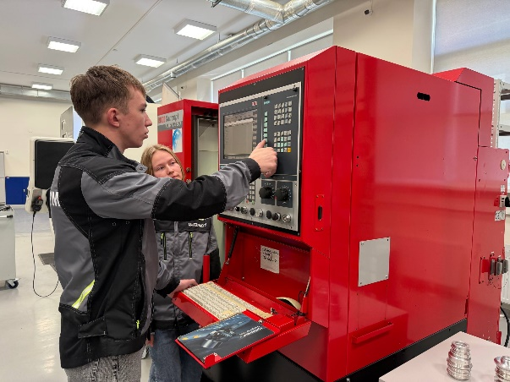
СИСТЕМА СРЕДНЕГО ПРОФЕССИОНАЛЬНОГО ОБРАЗОВАНИЯ
Контрольные цифры приема в СПО, чел.
+ 2 372 (+15,6 %)
Новые профессии и специальности 2026 года:
Стоматологическое дело
Разработка и управление программным обеспечением
Техническая эксплуатация и сопровождение информационных систем
Дефектоскопист
Ремонтник горного оборудования
Гидрогеология и инженерная геология
Тепловые электрические станции
Социально-культурная деятельность (по видам)
Металлургия цветных металлов
Преподавание в основном общем образовании
МИНИСТЕРСТВО ОБРАЗОВАНИЯ
И НАУКИ ПЕРМСКОГО КРАЯ
CИЛЬНЫЕ КАДРЫ ДЛЯ СИЛЬНОГО РЕГИОНА
6

Slide 7

ФЕДЕРАЛЬНЫЙ ПРОЕКТ «ПРОФЕССИОНАЛИТЕТ»
12
кластеров
+ 2 в 2026 году
+ 4 в 2027 году
11
отраслей экономики
машиностроение, металлургия, химия, ТЭК, горнодобывающая, ЖД транспорт, радиоэлектроника, медицина, туризм, образование, сельское хозяйство
>50
работодателей-партнеров
2,4
млрд руб. на приобретение высокотехнологичного оборудования
28 795
студентов Профессионалитета
85%
выпускников Профессионалитета трудоустроены по специальности
ЗАДАЧИ
К 2030 Г.
100% колледжей - участники Профессионалитета
90% выпускников Профессионалитета трудоустроены по специальности
20 кластеров Профессионалитета
МИНИСТЕРСТВО ОБРАЗОВАНИЯ
И НАУКИ ПЕРМСКОГО КРАЯ
CИЛЬНЫЕ КАДРЫ ДЛЯ СИЛЬНОГО РЕГИОНА
7
Notes:
из них трудоустроились – 13 504 чел. (60,6%)

Slide 8
КЛАСТЕРЫ «ПРОФЕССИОНАЛИТЕТА» 2022-2027
№ | Наименование учреждения | Год | Отрасль Профессионалитета
1. | Пермский техникум промышленных и информационных технологий | 2022 | Машиностроение
2. | Пермский агропромышленный техникум | 2022 | Сельское хозяйство
3. | Пермский институт железнодорожного транспорта | 2022 | Железнодорожный транспорт
4. | Чусовской индустриальный техникум | 2023 | Металлургия
5. | Уральский химико-технологический колледж (г. Губаха) | 2023 | Химические технологии
6. | Пермский авиационный техникум им. А.Д. Швецова | 2024 | Машиностроение
7. | Пермский профессионально-педагогический колледж | 2024 | Педагогика
8. | Пермский базовый медицинский колледж | 2024 | Медицина
9. | Чайковский техникум промышленных технологий и управления | 2024 | Топливно-энергетический комплекс
10. | Березниковский политехнический техникум | 2024 | Химические технологии
11. | Пермский химико-технологический техникум | 2025 | Химические технологии
12. | Пермский колледж предпринимательства и сервиса | 2025 | Туризм и сфера услуг
13. | Пермский нефтяной колледж | 2026 | Горнодобывающая отрасль
14. | Пермский радиотехнический колледж им. А.С. Попова | 2026 | Радиоэлектроника
15. | Краснокамский политехнический техникум | 2027 | Машиностроение
16. | Соликамский автодорожно-промышленный колледж | 2027 | Транспорт
17. | Пермский строительный колледж | 2027 | Строительство
18. | Кунгурский колледж агротехнологий и управления | 2027 | Сельское хозяйство
МИНИСТЕРСТВО ОБРАЗОВАНИЯ
И НАУКИ ПЕРМСКОГО КРАЯ
CИЛЬНЫЕ КАДРЫ ДЛЯ СИЛЬНОГО РЕГИОНА
8

Slide 9

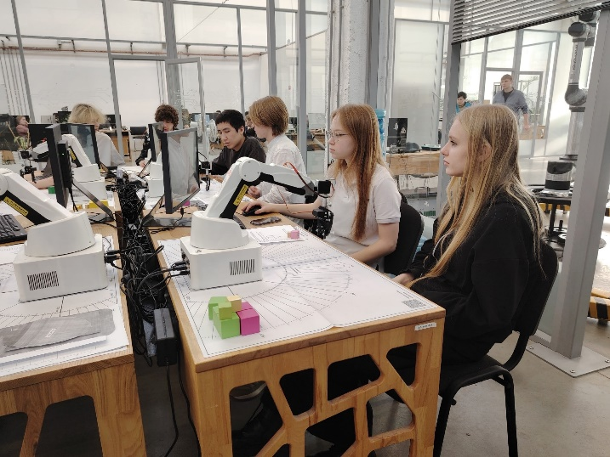
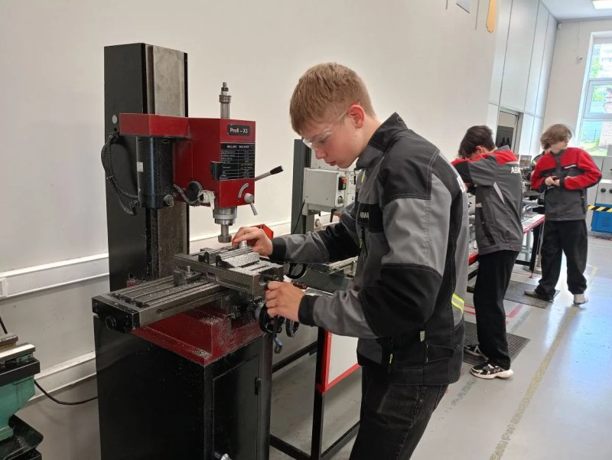
РЕГИОНАЛЬНЫЙ ПРОЕКТ «ПЕРВАЯ ПРОФЕССИЯ»
Профессии:
слесарь-ремонтник
сварщик
оператор станков с ПУ
тракторист
контролер станочных и слесарных работ
электромонтер
лаборант химического анализа
повар
вожатый
швея
ассистент экскурсовода
чертежник-конструктор
медсестра
оператор по ветеринарной обработке
оператор видеозаписи
и др.
За время реализации проекта (2022-2026 гг.) обучено 2 718 школьников по 43 профессиям
МИНИСТЕРСТВО ОБРАЗОВАНИЯ
И НАУКИ ПЕРМСКОГО КРАЯ
CИЛЬНЫЕ КАДРЫ ДЛЯ СИЛЬНОГО РЕГИОНА
9

Slide 10
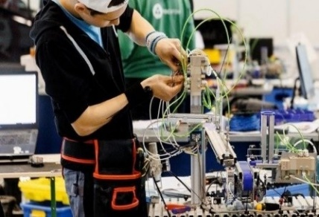
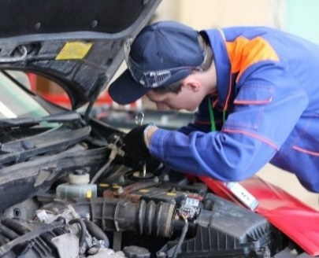
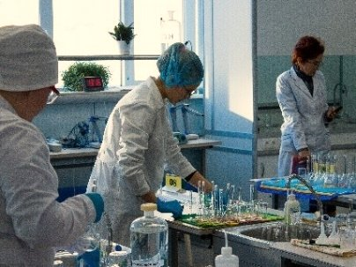
УЧЕБНО-ПРОИЗВОДСТВЕННЫЕ КОМПЛЕКСЫ КОЛЛЕДЖЕЙ
Цель создания учебно-производственных комплексов (УПК)
Практическое обучение студентов колледжей
Временное трудоустройство обучающихся и выпускников колледжей
Производство товаров, выполнение работ и услуг
 | 2023 год | 2024 год | 2025 год | 2026 год (план) | 2027 год (план) | Итого:
Количество УПК | 5 | 8 | 12 | 5 | 4 | 34
Количество направлений УПК | 5 | 11 | 14 | 6 | 4 | 40
Заработано средств, тыс. руб. | 205,5 | 758,4 | 3 080,0 | 4 000,0 | 4 500,0
Направления УПК
Токарная обработка деталей
Обработка металлических изделий
Строительные отделочные работы
Производство спецодежды
Техническое обслуживание автомобилей
Выполнение топографо-геодезических работ
Полиграфическая деятельность
Ремонт и обслуживание компьютерной техники
Изготовление хлебобулочных изделий
Растениеводство и животноводство
и др.
МИНИСТЕРСТВО ОБРАЗОВАНИЯ
И НАУКИ ПЕРМСКОГО КРАЯ
CИЛЬНЫЕ КАДРЫ ДЛЯ СИЛЬНОГО РЕГИОНА
10

Slide 11
МИНИСТЕРСТВО ОБРАЗОВАНИЯ
И НАУКИ ПЕРМСКОГО КРАЯ
ВЫСШЕЕ ОБРАЗОВАНИЕ И НАУКА

Slide 12
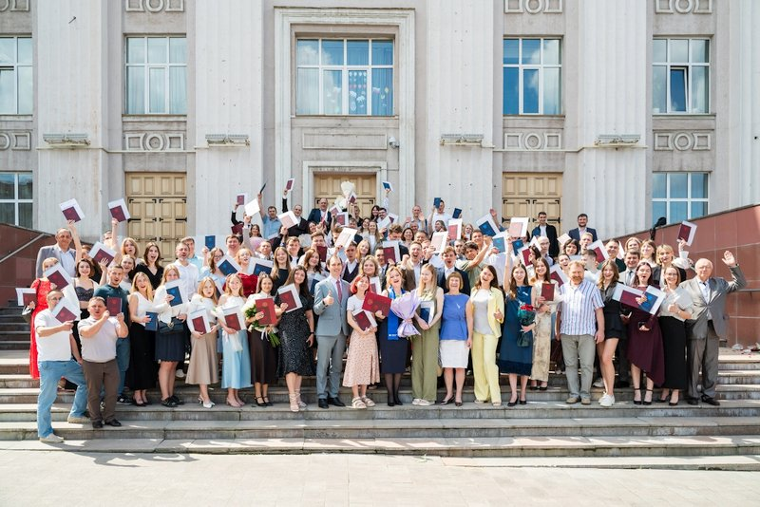
ВЫСШЕЕ ОБРАЗОВАНИЕ
7 956
бюджетных мест
+ 541 за 3 года
+ 227 за последний год
3 724
целевых договора
+ 2 923 за 3 года
+ 865 за последний год
45 540
чел. подготовлено вузами за 5 лет
8 190
за последний год
138
специальностей
новые направления:
квантовые вычисления
и кибербезопасность, урбанистика, ревматология, остеопатия, политика
и история стран Восточной Азии
ЗАДАЧА
Создание системы привлечения молодежи в науку и исследования
МИНИСТЕРСТВО ОБРАЗОВАНИЯ
И НАУКИ ПЕРМСКОГО КРАЯ
CИЛЬНЫЕ КАДРЫ ДЛЯ СИЛЬНОГО РЕГИОНА
12

Slide 13



















РЕГИОНАЛЬНАЯ СИСТЕМА ВЫСШЕГО ОБРАЗОВАНИЯ
23 вуза, в т.ч.:
10 филиалов
3 частных
55 538 студентов, из них:
5 400 иностранных студентов
8 190 выпускника 2026 г.,
73% трудоустроены, в т.ч.: 62% по специальности
Динамика контрольных цифр приема
ТОП-5 направлений
Техническое
Физико-математическое
Информационно-технологическое
Педагогическое
Медицинское
МИНИСТЕРСТВО ОБРАЗОВАНИЯ
И НАУКИ ПЕРМСКОГО КРАЯ
CИЛЬНЫЕ КАДРЫ ДЛЯ СИЛЬНОГО РЕГИОНА
13

Slide 14




СТРАТЕГИЧЕСКИЕ ПРОЕКТЫ ВЫСШЕГО ОБРАЗОВАНИЯ
участник федеральной программы «Приоритет 2030»
региональные стратегические проекты
Педагогические кадры
для НТР
Устойчивое развитие
Верхнекамья и северных территорий
передовая инженерная школа
Высшая школа авиационного двигателестроения
(213 студентов, 51 магистр, 250 школьников)
краевые инженерные школы
Нефтегазовый инжиниринг
(20 студентов, 60 инженеров)
+ Химический инжиниринг (с 2027 г.)
Фотоника, новые материалы
и приборостроение
(140 студентов, 96 инженеров)
студенческие конструкторские бюро
Микроэлектроника
и робототехника (15 студентов)
Технологическая механика аддитивных и литейных процессов (10 студентов)
Студенческое конструкторское бюро (новое с 2027 года)
ЗАДАЧИ
К 2030 Г.
3 передовые инженерные школы
5 студенческих конструкторских бюро
МЕРЫ ПОДДЕРЖКИ
6 500–12 800 руб. - стипендия высокобалльникам
(2 200 чел.)
150 тыс. руб. - Мой первый грант (+100 чел. ежегодно)
30 тыс. руб. - Аспирантура полного дня (20 чел.)
МИНИСТЕРСТВО ОБРАЗОВАНИЯ
И НАУКИ ПЕРМСКОГО КРАЯ
CИЛЬНЫЕ КАДРЫ ДЛЯ СИЛЬНОГО РЕГИОНА
14

Slide 15



ПОДГОТОВКА ПЕДАГОГИЧЕСКИХ КАДРОВ
Региональный стратегический проект «Педагогические кадры для НТР»
6 485 студентов
608 целевых договоров
85% трудоустройство
1 231 человек – выпуск 2026 г., из них:
133 целевика
Развитие кадрового потенциала региона для приоритетных
и высокотехнологичных отраслей экономики
1. Программы повышения квалификации с промышленно-образовательными экскурсиями для учителей математики, физики, технологии, советников директоров школ по воспитанию:
2025 г. - 270 чел.
2026 г. - 250 чел.
Направления подготовки
Педагогическое образование
Психолого-педагогическое образование
Специальное (дефектологическое) образование
Педагогическое образование (2 профиля подготовки)
2. Разработка учебно-методических комплексов и рабочих тетрадей
Для школьников
Для учителей
Промышленная химия, биология, информатика
Дополнительная выплата для студентов-целевиков (математика, информатика, химия, физика, биология)
10 000 рублей в месяц
+60 новых получателей ежегодно
3. Стандарт профильных инженерных классов Пермского края (с 2027 года)
МИНИСТЕРСТВО ОБРАЗОВАНИЯ
И НАУКИ ПЕРМСКОГО КРАЯ
CИЛЬНЫЕ КАДРЫ ДЛЯ СИЛЬНОГО РЕГИОНА
15

Slide 16
МИНИСТЕРСТВО ОБРАЗОВАНИЯ
И НАУКИ ПЕРМСКОГО КРАЯ
ОБЩЕЕ ОБРАЗОВАНИЕ.
ОЛИМПИАДЫ

Slide 17
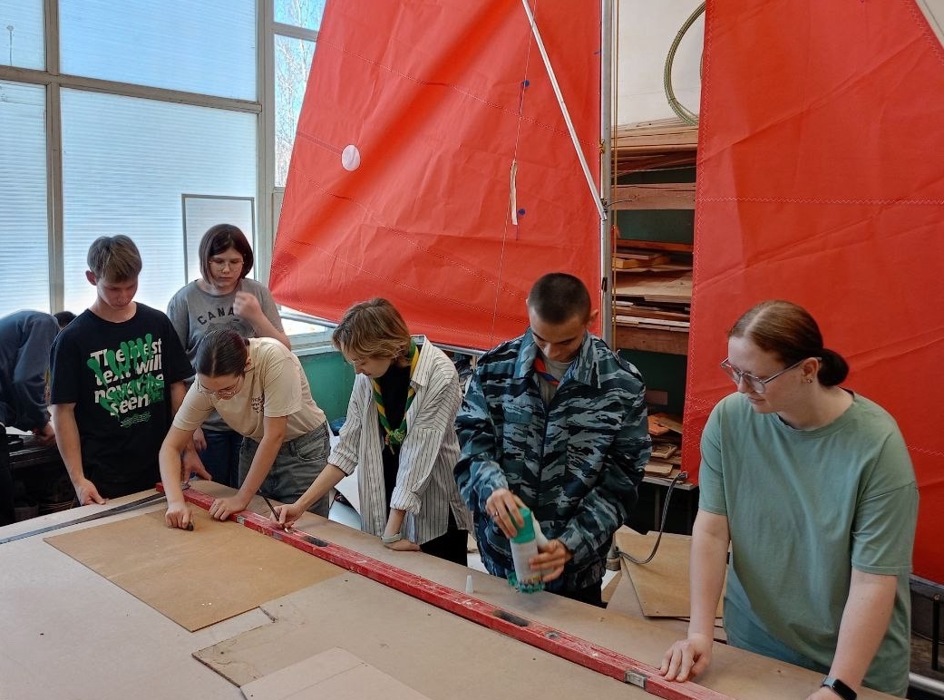
ПРОФОРИЕНТАЦИЯ – ОСОЗНАННЫЙ ВЫБОР ПРОФЕССИИ
>400
профильных классов
Проект «Первая профессия»
> 2,7 тыс. (+1,1 тыс.) обучающихся
Проект «Открытый университет»
6 вузов, 29,3 тыс. (+7,5 тыс.) обучающихся
Проект «Профильные школы при вузах»
4 вуза, 795 обучающихся
Обучение профессии
лиц без аттестата
342 (+158) обучающихся
>12 тыс.
обучающихся
>140
предпрофильных классов
>200
работодателей-партнеров
>40
образовательных партнеров
ЗАДАЧИ
К 2027 Г.
Увеличение количества предпрофильных классов под потребности муниципалитетов
Расширение социального партнерства с работодателями и образовательными организациями
МИНИСТЕРСТВО ОБРАЗОВАНИЯ
И НАУКИ ПЕРМСКОГО КРАЯ
CИЛЬНЫЕ КАДРЫ ДЛЯ СИЛЬНОГО РЕГИОНА
17
Notes:
Инженерные классы: 46 школ ( 10 школ) ^
Агротехнологические классы: 30 школ ( 8 школ) ^
Психолого-педагогические классы: 53 школы
Медицинские, фармацевтические классы: 26 школ
МЧС, спасательные, юнармейские классы: 11 школ
Строительные классы: 7 школ
Правоохранительные классы: 17 школ
И др.
8

Slide 18
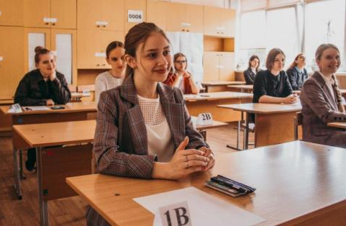
ЕДИНЫЙ ГОСУДАРСТВЕННЫЙ ЭКЗАМЕН - 2026
10 224
участника ЕГЭ
9 425 выпускников текущего года
2025 год – 9 095 участников
17%
высокобалльных работ
2025 год – 12,2%
8
мультистобалльников
2025 год – 2 чел.
68,1%
выпускников выбирают приоритетные предметы для сдачи ЕГЭ
2025 год – 66,8%
физика, химия, информатика, математика профильная, биология
36,3%
доля экзаменов по приоритетным предметам
2025 год – 35,8%
физика, химия, информатика, математика профильная, биология
ЗАДАЧА
Сохранить долю выбравших ЕГЭ по приоритетным предметам не ниже уровня РФ
МИНИСТЕРСТВО ОБРАЗОВАНИЯ
И НАУКИ ПЕРМСКОГО КРАЯ
CИЛЬНЫЕ КАДРЫ ДЛЯ СИЛЬНОГО РЕГИОНА
18
Notes:
Средние баллы по всем приоритетным предметам выше, чем в РФ
Благодарим педагогов, принявших участие в проведении ГИА в пунктах проведения экзаменов!

Slide 19
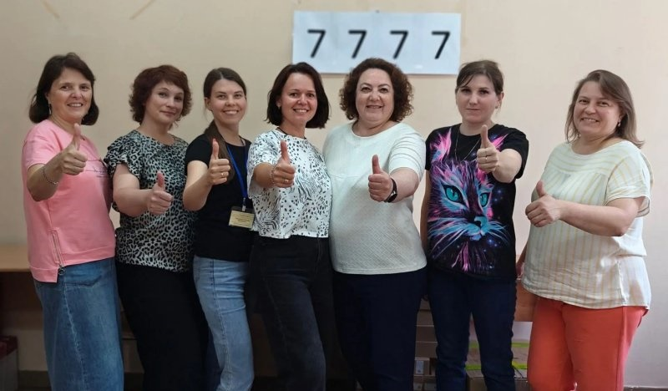
ЕДИНЫЙ ГОСУДАРСТВЕННЫЙ ЭКЗАМЕН - 2026
Выбор приоритетных предметов
Физика: 1 565 чел. (16,6%) (+1,6%)
Химия: 1 252 чел. (13,3%) (+1,1%)
Информатика: 2 028чел. (21,5%) (-1,9%)
Математика профильная: 5 177 чел. (54,9%) (+0,8%)
Биология: 1 470 чел. (15,6%) (-0,2%)
Новое: в 2027 году – переход пунктов проведения экзаменов на единую цифровую платформу РФ «ГосТех» с использованием отечественных операционных систем
Высокобалльники по приоритетным предметам
(от 81 до 100 баллов):
Физика: 382 чел. (24,4%) (+10,5%)
Химия: 245 чел. (19,6%) (-1,6%)
Информатика: 423 чел. (20,9%) (+5,3%)
Математика профильная: 1343 чел. (26,1%) (+11,6%)
Биология: 186 чел. (12,7%) (+5,8%)
Благодарим педагогов, принявших участие
в проведении ГИА в пунктах проведения экзаменов!
Увеличение размера компенсации работникам
за работу по проведению ГИА в 2026 году
МИНИСТЕРСТВО ОБРАЗОВАНИЯ
И НАУКИ ПЕРМСКОГО КРАЯ
CИЛЬНЫЕ КАДРЫ ДЛЯ СИЛЬНОГО РЕГИОНА
19

Slide 20
СРЕДНИЕ БАЛЛЫ ЕГЭ ПО ПЕРМСКОМУ КРАЮ И РОССИЙСКОЙ ФЕДЕРАЦИИ
ПК 65,9
РФ 62,2
Средний балл выше на 3,7
В Пермском крае средние баллы по всем приоритетным предметам
традиционно выше, чем в РФ!
МИНИСТЕРСТВО ОБРАЗОВАНИЯ
И НАУКИ ПЕРМСКОГО КРАЯ
CИЛЬНЫЕ КАДРЫ ДЛЯ СИЛЬНОГО РЕГИОНА
20

Slide 21
ОСНОВНЫЕ РЕЗУЛЬТАТЫ ЕГЭ 2026 Г. В ПЕРМСКОМ КРАЕ.
ВЫСОКОБАЛЛЬНЫЕ РАБОТЫ (81-100 БАЛЛОВ)
Лидеры по доле высокобалльных работ
Муниципалитеты с количеством выпускников
более 100 чел.
Муниципалитеты с количеством выпускников
менее 100 чел.
№ | Территория | Доля высокобалльных работ от числа сдававших, %
1-2 | ★ Кунгурский МО | 18,9
 | ★ Город Пермь | 18,9
3 | ★ Лысьвенский МО | 18,0
4 | Куединский МО | 17,3
5 | ★ Чайковский ГО | 17,2
6 | ★ Чернушинский МО | 16,3
7 | Верещагинский МО | 15,2
8 | ✓ Кудымкарский МО | 15,1
9 | Город Березники | 14,5
10 | ★ Соликамский МО | 14,3
№ | Территория | Доля высокобалльных работ от числа сдававших, %
1 | ★ ЗАТО Звёздный | 32,4
2 | Березовский МО | 27,3
3 | ★ Ильинский МО | 18,8
4 | ✓ Юрлинский МО | 17,5
5 | ✓ Сивинский МО | 16,4
6 | ✓ Большесосновский МО | 16,3
7 | ✓ Кишертский МО | 16,2
8 | Карагайский МО | 15,1
9 | ✓ Уинский МО | 15,0
10 | Чердынский МО | 13,8
★ лидеры в течение трех лет
✓ впервые за три года в числе лидеров
17% – доля высокобалльных работ в Пермском крае (2025 г. – 12,2%)
МИНИСТЕРСТВО ОБРАЗОВАНИЯ
И НАУКИ ПЕРМСКОГО КРАЯ
CИЛЬНЫЕ КАДРЫ ДЛЯ СИЛЬНОГО РЕГИОНА
21

Slide 22
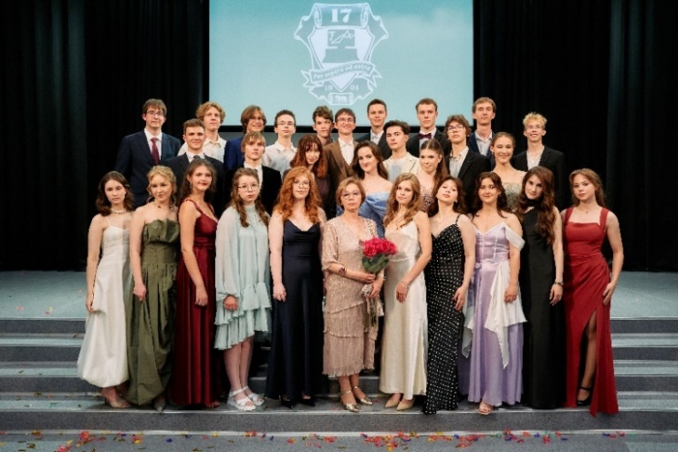
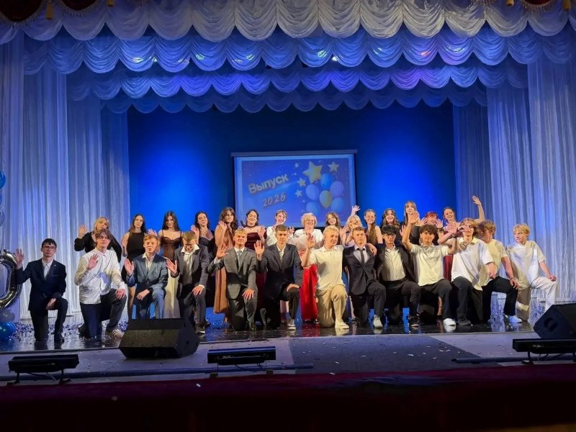
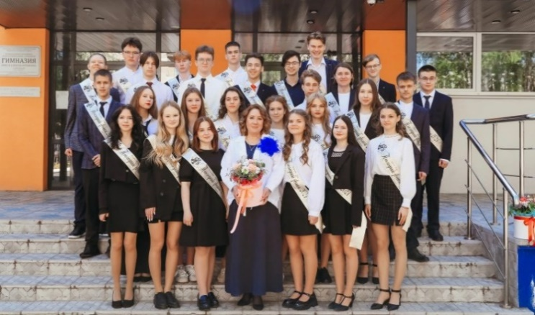
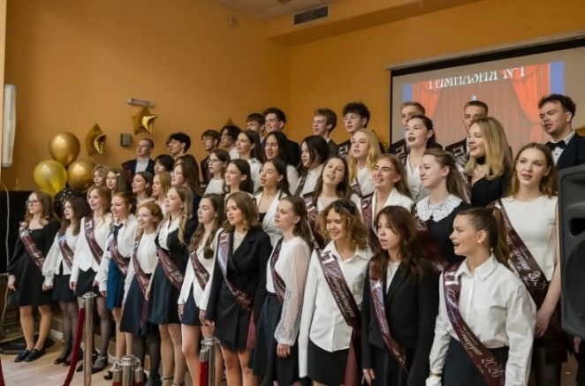
ОСНОВНЫЕ РЕЗУЛЬТАТЫ ЕГЭ 2026 Г. В ПЕРМСКОМ КРАЕ.
ВЫСОКОБАЛЛЬНЫЕ РАБОТЫ (81-100 БАЛЛОВ)
Школы - лидеры по доле высокобалльных работ
№ | Школа | Доля, %
1 | ★ Гимназия № 17 г. Перми | 71,8
2 | ★ Лицей НИУ ВШЭ - Пермь | 67,9
3 | ★ Школа № 146 г. Перми | 62,0
4 | ★ Школа дизайна «Точка» г. Перми | 47,5
5 | ✓ Школа № 3 г. Березники | 45,9
6 | ★ Гимназия № 4 г. Перми | 44,3
7 | ★ Лицей № 1 города Кунгура | 38,6
8 | ✓ Гимназия г. Чайковского | 37,6
9 | ✓ Гимназия № 1 г. Перми | 35,3
10 | Лицей № 1 г. Перми | 35,1
Гимназия № 17 г. Перми
Школа № 3 г. Березники
17% – доля высокобалльных работ в Пермском крае (2025 г. – 12,2%)
★ лидеры в течение трех лет
✓ впервые за три года в числе лидеров
Гимназия г. Чайковского
Гимназия № 1 г. Перми
МИНИСТЕРСТВО ОБРАЗОВАНИЯ
И НАУКИ ПЕРМСКОГО КРАЯ
CИЛЬНЫЕ КАДРЫ ДЛЯ СИЛЬНОГО РЕГИОНА
22

Slide 23
ОСНОВНЫЕ РЕЗУЛЬТАТЫ ЕГЭ 2026 Г. В ПЕРМСКОМ КРАЕ.
ПРИОРИТЕТНЫЕ ПРЕДМЕТЫ
Физика
Химия
Информатика
Математика профильная
Биология
Школы - лидеры по выбору приоритетных предметов*
№ | Школа | Количество выпускников | Доля выпускников выбравших предметы, % | Средний балл
1-3 | Политехническая школа ПНИПУ | 100 | 100,0 | 72,7
 | Школа № 146 г. Перми | 82 | 100,0 | 83,0
 | Школа «НьюТон» г. Чайковский | 16 | 100,0 | 62,8
4 | Школа № 3 г. Березники | 56 | 98,2 | 78,2
5 | Гимназия № 17 г. Перми | 50 | 98,0 | 86,1
6 | Школа № 7 г. Чайковский | 30 | 96,7 | 68,1
7 | Школа № 9 г. Перми | 47 | 95,7 | 75,3
8 | Школа № 2 г. Кудымкара | 21 | 95,2 | 60,2
9 | IT-школа г. Перми | 20 | 95,0 | 67,5
10 | Школа № 37 г. Перми | 31 | 93,5 | 70,3
Доля выпускников, выбравших приоритетные предметы
* Школы с количеством выпускников более 15 чел.
МИНИСТЕРСТВО ОБРАЗОВАНИЯ
И НАУКИ ПЕРМСКОГО КРАЯ
CИЛЬНЫЕ КАДРЫ ДЛЯ СИЛЬНОГО РЕГИОНА
23

Slide 24
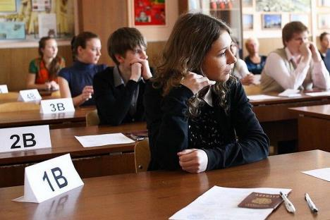
ОСНОВНЫЕ РЕЗУЛЬТАТЫ ЕГЭ 2026 Г. В ПЕРМСКОМ КРАЕ. «ПРЕЗИДЕНТСКИЕ» ДНИ ПЕРЕСДАЧИ ЕГЭ
 | 2024 г. | 2025 г. | 2026 г.
Количество участников | 1 214 чел. | 1 740 чел. | 1792 чел.
Повысили балл | 899 чел. (74%) | 1 420 чел. (82%) | 1277 чел. (72%)
Понизили балл | 227 чел. (19%) | 203 чел. (11%) | 359 чел. (20%)
Балл без изменений | 88 чел. (7%) | 117 (7%) | 156 чел. (8%)
МИНИСТЕРСТВО ОБРАЗОВАНИЯ
И НАУКИ ПЕРМСКОГО КРАЯ
CИЛЬНЫЕ КАДРЫ ДЛЯ СИЛЬНОГО РЕГИОНА
24

Slide 25

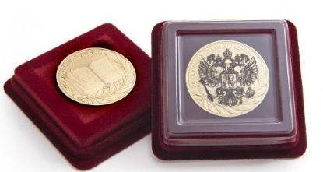
ОСНОВНЫЕ РЕЗУЛЬТАТЫ ЕГЭ 2026 Г. В ПЕРМСКОМ КРАЕ.
СТОБАЛЛЬНИКИ И МЕДАЛИСТЫ
135 стобалльных работ
127 стобалльников, из которых
8 чел. получили 100 баллов по двум предметам
1 684 выпускника получили аттестат с отличием и медаль
«За особые успехи в учении»
749 чел. – I степени
935 чел. – II степени
Муниципалитеты – лидеры по доле стобалльных работ
Муниципалитеты – лидеры по доле медалистов
№ | Территория | Доля, %
1 | Большесосновский МО | 6,38
2 | Березовский МО | 3,70
3 | Кишертский МО | 3,33
4 | ЗАТО Звёздный | 2,86
5 | Кунгурский МО | 2,54
6 | Верещагинский МО | 2,44
7 | Нытвенский МО | 2,42
8 | Чайковский ГО | 1,41
9 | Чусовской МО | 1,50
10 | Город Пермь | 1,39
№ | Территория | Доля, %
1 | Косинский МО | 41,67
2 | ЗАТО Звёздный | 40,00
3 | Октябрьский МО | 31,04
4 | Верещагинский МО | 28,46
5 | Чернушинский МО | 28,36
6 | Куединский МО | 28,07
7 | Большесосновский М О | 27,66
8-9 | Бардымский МО | 27,28
 | Чердынский МО | 27,28
10 | Ильинский МО | 26,67
1,22% – доля стобалльных работ в Пермском крае
17,9% – доля медалистов в Пермском крае
МИНИСТЕРСТВО ОБРАЗОВАНИЯ
И НАУКИ ПЕРМСКОГО КРАЯ
CИЛЬНЫЕ КАДРЫ ДЛЯ СИЛЬНОГО РЕГИОНА
25

Slide 26
ПРОФЕССИОНАЛЬНОЕ ОБУЧЕНИЕ И ТРУДОУСТРОЙСТВО
ОБУЧАЮЩИХСЯ КОРРЕКЦИОННЫХ ШКОЛ
1 319
чел. получили
профессию за 5 лет
89%
чел. трудоустроены
14
школ – лицензии
на профессиональное обучение
>30
профессий
+3
за последний год
7
школ – сетевое сотрудничество с СПО
Партнеры
Чусовской металлургический завод
Тепличный комплекс «Пермский»
Курорт «Ключи»
Городское зеленое строительство
Сеть быстрого питания «Алендвик»
пекарни при Пятёрочке
ОДК-стар и др.
Столяр
Слесарь по ремонту с/х техники
Повар
Швея
Оператор ЭВМ
Выжигальщик
Гладильщик
Плодоовощевод
Каменщик
Штукатур
Тракторист-машинист с/х производства
Переплетчик
Уборщик производственных помещений
Пекарь
Слесарь-сантехник
Парикмахер
Бармен
Электромонтер
и др.
518
чел. обучаются
4
школы – сотрудничество с ЦОПП
Сетевое взаимодействие с СПО
Пермский химико-технологический техникум
Пермский торгово-технологический колледж
Кунгурский колледж агротехнологий и управления
Краснокамский политехнический техникум
Соликамский технологический колледж
ОНИКС
Благодарим за сотрудничество!
МИНИСТЕРСТВО ОБРАЗОВАНИЯ
И НАУКИ ПЕРМСКОГО КРАЯ
CИЛЬНЫЕ КАДРЫ ДЛЯ СИЛЬНОГО РЕГИОНА
26

Slide 27
НОРМАТИВНАЯ БАЗА: НОВЫЕ ПРИКАЗЫ И ПИСЬМА
МИНПРОСВЕЩЕНИЯ РОССИИ НА 2026/2027 УЧЕБНЫЙ ГОД
Письмо Министерства просвещения Российской Федерации
от 18 марта 2026 года № ОК-863/03 Введении учебного предмета
«Духовно нравственная культура России»
5-7 классы:
со II полугодия 2026/27 учебного года:
5 класс в объеме 17 часов (1 час в неделю)
с 1 сентября 2027 года:
5 класс в объеме 17 часов (0,5 часа в неделю)
6 класс в объеме 34 часов (1 час в неделю)
7 класс в объеме 34 часов (1 час в неделю)
Письмо Министерства просвещения Российской Федерации от 9 июля 2026 года № ОК-1984/03
Рекомендации об организации внеурочной деятельности
Перечень курсов:
«Разговоры о важном» – с 1 по 11 классы
«Россия – мои горизонты» – с 6 по 11 класс
«Орлята России» – с 1 по 4 классы
«Военные учебные сборы»/ «Начальная военная подготовка» – в 8 и 10 классах
курсы по финансовой грамотности – со 2 по 11 класс
курсы в рамках реализации Концепции исторического просвещения – со 2 по 11
курсы, поддерживающие математическое
и естественно-научное образование – с 5 по 11 класс
курсы, поддерживающие профильное обучение
и углубленное изучение отдельных предметов –
с 7 по 11 класс
курсы, поддерживающие физическое развитие обучающихся - с 1 по 11 класс
Письмо Министерства просвещения Российской Федерации
от 3 марта 2026 года № ОК-589/08 Программы по дисциплине
«Безопасность жизнедеятельности»
Включены модули:
«Безопасность на дорогах и объектах транспортной инфраструктуры»
«Пожарная безопасность»
«Безопасность на водных объектах»
Конструктор рабочих программ: https://edsoo.ru/konstruktor-rabochih-programm/
МИНИСТЕРСТВО ОБРАЗОВАНИЯ
И НАУКИ ПЕРМСКОГО КРАЯ
CИЛЬНЫЕ КАДРЫ ДЛЯ СИЛЬНОГО РЕГИОНА
27
Notes:
Снижение по 4 предметам, увеличение по 1 предмету (математика)

Slide 28
НОРМАТИВНАЯ БАЗА: НОВЫЕ ПРИКАЗЫ И ПИСЬМА
МИНПРОСВЕЩЕНИЯ РОССИИ НА 2026/2027 УЧЕБНЫЙ ГОД
Приказы Федеральной службы по надзору в сфере образования и науки:
Приказ от 28 апреля 2026 г. № 990 «Об утверждении состава участников, сроков и продолжительности проведения национальных сопоставительных исследований качества общего образования в образовательных организациях, осуществляющих образовательную деятельность, в 2026/2027 учебном году»
Приказ от 28 апреля 2026 г. № 991 «Об утверждении состава участников, сроков и продолжительности проведения всероссийских проверочных работ в образовательных организациях, осуществляющих образовательную деятельность по образовательным программам начального общего, основного общего, среднего общего образования,
а также перечня учебных предметов, по которым проводятся всероссийские проверочные работы в образовательных организациях, осуществляющих образовательную деятельность по образовательным программам начального общего, основного общего, среднего общего образования,
в 2026/2027 учебном году»
Письмо Министерства просвещения Российской Федерации от 7 июля 2026 года № ОК-1948/03
Рекомендации об организации каникул
Завершение учебного года – не ранее 26 мая
При системе обучения по четвертям:
осенние каникулы: с 26 октября по 3 ноября 2026 г.
зимние каникулы: с 31 декабря 2026 г. по 10 января 2027 г.
весенние каникулы: с 27 марта по 4 апреля 2027 г.
летние каникулы: с 27 мая по 31 августа 2027 г.
Для 1 класса дополнительные каникулы:
с 15 по 21 февраля 2027 г.
Конструктор рабочих программ: https://edsoo.ru/konstruktor-rabochih-programm/
МИНИСТЕРСТВО ОБРАЗОВАНИЯ
И НАУКИ ПЕРМСКОГО КРАЯ
CИЛЬНЫЕ КАДРЫ ДЛЯ СИЛЬНОГО РЕГИОНА
28
Notes:
Снижение по 4 предметам, увеличение по 1 предмету (математика)

Slide 29

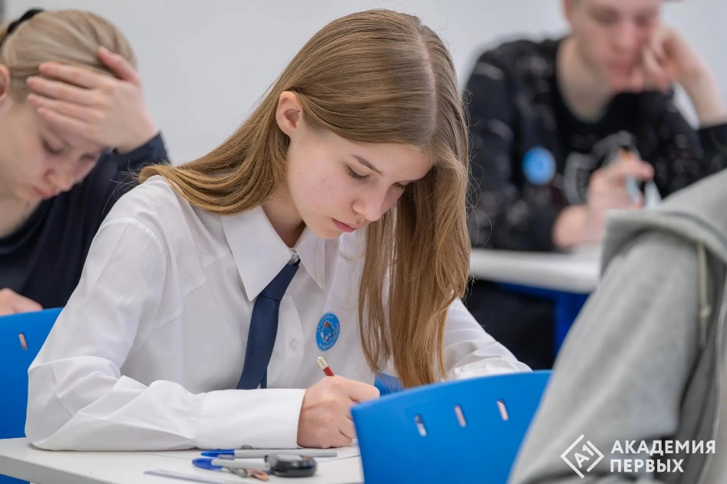
ВСЕРОССИЙСКАЯ ОЛИМПИАДА ШКОЛЬНИКОВ
24
предмета
региональный оператор
>226 тыс.
участников школьного этапа
+ 17 тыс.
за последний год
>29 тыс.
участников муниципального этапа
+ 2 тыс.
за последний год
22
призера и победителя заключительного этапа
17 призеров
и победителей в 2025 г.
ЗАДАЧА
НА 2026 Г.
Проведение единого школьного этапа
МИНИСТЕРСТВО ОБРАЗОВАНИЯ
И НАУКИ ПЕРМСКОГО КРАЯ
CИЛЬНЫЕ КАДРЫ ДЛЯ СИЛЬНОГО РЕГИОНА
29
Notes:
Средние баллы по всем приоритетным предметам выше, чем в РФ
Благодарим педагогов, принявших участие в проведении ГИА в пунктах проведения экзаменов!

Slide 30
ВСЕРОССИЙСКАЯ ОЛИМПИАДА ШКОЛЬНИКОВ
Количество участников, чел.
Учебный год | Школьный этап | Муниципальный этап | Региональный этап | Заключительный этап
2021/22 | 180 499 | 24 743 | 1 111 | 36
2022/23 | 206 574 | 29 084 | 1 254 | 49
2023/24 | 206 087 | 26 516 | 1 211 | 42
2024/25 | 209 328 | 27 012 | 1 309 | 50
2025/26 | 226 450 | 29 143 | 1 305 | 51
Муниципалитеты, подготовившие призеров и победителей заключительного этапа:
Разработчики заданий единого школьного этапа:
г. Пермь - 17 чел.
Чайковский ГО - 1 чел.
Пермский МО - 1 чел.
Верещагинский МО - 1 чел.
Соликамский МО - 1 чел.
ЗАТО Звездный - 1 чел.
г. Пермь
Пермский МО
Кунгурский МО
г. Березники
Соликамский МО
Чайковский МО
МИНИСТЕРСТВО ОБРАЗОВАНИЯ
И НАУКИ ПЕРМСКОГО КРАЯ
CИЛЬНЫЕ КАДРЫ ДЛЯ СИЛЬНОГО РЕГИОНА
30

Slide 31
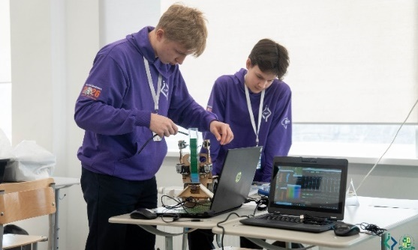


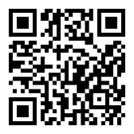

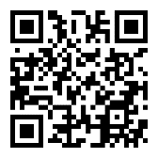
ИНТЕЛЛЕКТУАЛЬНАЯ ОЛИМПИАДА ПФО СРЕДИ ШКОЛЬНИКОВ
Участники:
Школьники 8-11 классов и студенты колледжей 1-2 курсов
Сроки проведения:
Муниципальный - сентябрь-ноябрь
Региональный этап - декабрь-январь
Окружной этап - 10-12 марта 2027 г.
5 направлений
Робототехника
Что? Где? Когда?
Пилотирование БПЛА
Программирование БПЛА
Решение инженерных задач
ЗАДАЧИ
Провести муниципальный этап по каждому направлению в каждом муниципалитете
Публиковать в соцсетях информацию о проведенных мероприятиях
с использованием хештегов (#PRIFO_окружныепроекты, #PRIFO_Пермский_край, #ИО_ПФО)
Интернет ресурсы
МИНИСТЕРСТВО ОБРАЗОВАНИЯ
И НАУКИ ПЕРМСКОГО КРАЯ
CИЛЬНЫЕ КАДРЫ ДЛЯ СИЛЬНОГО РЕГИОНА
31

Slide 32
МИНИСТЕРСТВО ОБРАЗОВАНИЯ
И НАУКИ ПЕРМСКОГО КРАЯ
РАЗВИТИЕ ИНФРАСТРУКТУРЫ

Slide 33
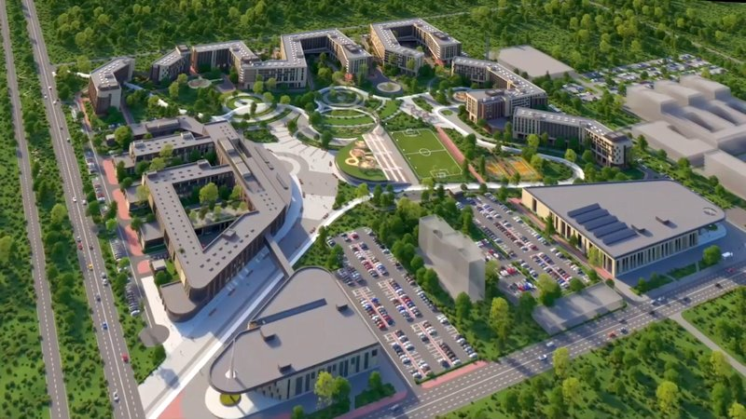
межвузовский кампус «будущее пармы»
8 вузов-бенефициаров
ПГНИУ, ПНИПУ, ПГГПУ, ПГИК, ПГАТУ,
ПГМУ, ПГФА, НИУ ВШЭ-Пермь
Академические партнеры
НОЦ «Рациональное недропользование»,
ПФИЦ УрО РАН, ЦК НТИ «Фотоника»
Инфраструктура
Технопарк
Учебные, научно-исследовательские лаборатории
Конгресс-холл с концертным залом на 1 тыс. мест
Общежития на 5 тыс. мест
ФОК с бассейном 50 м
Направления работы кампуса
Технологии Пармы: робототехника, аддитивные технологии и цифровые решения
Недра Пармы: инновационные технологии в малотоннажной химии, новые материалы для добывающей отрасли
Душа Пармы: опережающие образовательные, воспитательные
и профориентационные технологии, креативные индустрии, индустрии гостеприимства
Пространство Пармы: фотоника, промышленная экология и технологии информационного моделирования
Здоровье Пармы: цифровая медицина, диагностика, реабилитационные технологии, медицинские изделия
МИНИСТЕРСТВО ОБРАЗОВАНИЯ
И НАУКИ ПЕРМСКОГО КРАЯ
CИЛЬНЫЕ КАДРЫ ДЛЯ СИЛЬНОГО РЕГИОНА
33

Slide 34
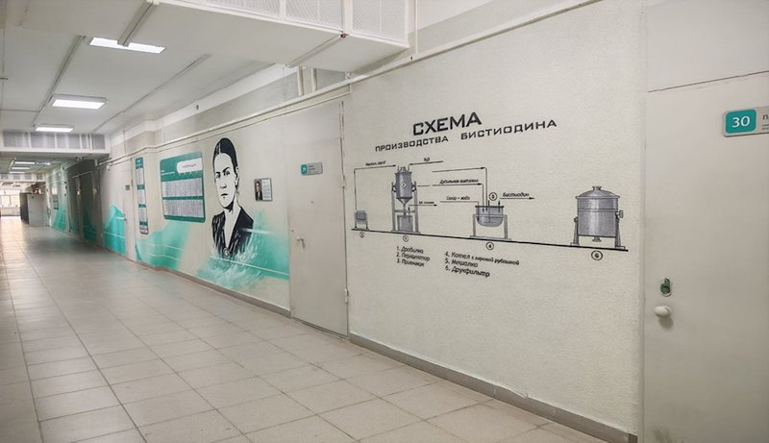
Капитальные ремонты вузов
Соглашение между Министерством науки и высшего образования Российской Федерации и Правительством Пермского края о паритетном финансировании развития инфраструктуры вузов Пермского края
2025–2028 годы
13
объектов вузов
региональный бюджет
ПГНИУ, ПГАТУ, ПНИПУ, ПГФА, ПГМУ, ВГУВТ
9
общежитий вузов
федеральный бюджет
ПГНИУ, ПГАТУ, ПНИПУ, ПГГПУ, ЧГАФКиС, ПГМУ
Учебный корпус ПГФА (Пермь, ул. Крупской, д. 46)
ЗАДАЧА
Завершение всех ремонтных работ в установленные сроки
МИНИСТЕРСТВО ОБРАЗОВАНИЯ
И НАУКИ ПЕРМСКОГО КРАЯ
CИЛЬНЫЕ КАДРЫ ДЛЯ СИЛЬНОГО РЕГИОНА
34

Slide 35
Развитие инфраструктуры высшего образования в 2026 году
13 объектов вузов
региональный бюджет
(2025 – 2028 г.г.)
9 общежитий вузов
ФП капитального ремонта общежитий
(2025 – 2028 г.г.)
Вуз | Объекты
ПГНИУ | Пермь, ул. Дзержинского, 2 (корпус 5)
 | Пермь, ул. Букирева, 15 (УЛК)
 | Пермь, ул. Дзержинского, 1а (здание технического училища)
ПГАТУ | Пермь, ул. Героев Хасана, 111/2 (УЛК)
 | Пермь, ул. Петропавловская, 23 (главный корпус)
ПНИПУ | Пермь, Комсомольский проспект, д. 29 (главный корпус)
 | Пермь, Куйбышева, д. 109 (УЛК строительного факультета)
ПГФА | Пермь, , ул. Екатерининская, д.101 (общежитие)
 | Пермь, бульвар Гагарина, д. 72а, блок А и блок Б (общежитие)
 | Пермь, ,бульвар Гагарина, д.81/1 (Теоретический корпус)
 | Пермь, ул. Крупской, д.46 (УЛК)
ПГМУ | Пермь, ул. Луначарского, 74а (ПСД для общежития №3)
 | Пермь, ул. Попова, 18 (ПСД для общежития №7)
Вуз | Объект | Адрес
ПГНИУ | Общежитие №5 | Пермь, ул. Петропавловская, д. 115
 | Общежитие № 6 | Пермь, ул. Петропавловская, д. 117
ПГАТУ | Общежитие №2 | Пермь, ул. Героев Хасана, 109/2
 | Общежитие №3 | Пермь, ул. Героев Хасана, 109/3
ПНИПУ | Общежитие №2 | Пермь, ул. 9-го Мая, д. 15
 | Общежитие №4 | Пермь, ул. 9-го Мая, д. 11
ПГГПУ | Общежитие №4 | Пермь, ул. 25 Октября, д. 37
ЧГАФКиС | Общежитие | Чайковский, ул. Ленина, д. 65
ПГМУ | Общежитие №3 | Пермь, ул. Луначарского, д. 74
МИНИСТЕРСТВО ОБРАЗОВАНИЯ
И НАУКИ ПЕРМСКОГО КРАЯ
CИЛЬНЫЕ КАДРЫ ДЛЯ СИЛЬНОГО РЕГИОНА
35

Slide 36
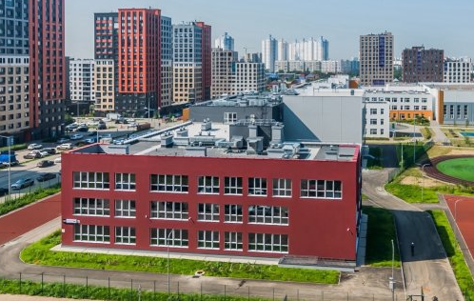
СТРОИТЕЛЬСТВО ОБЪЕКТОВ ОБРАЗОВАНИЯ
2021-2026 годы:
15
объектов СПО
в 9 муниципалитетах
+ 6 за последний год
в 5 муниципалитетах
39
школ
в 19 муниципалитетах
+ 2 за последний год
в 2 муниципалитетах
24
детских сада
в 9 муниципалитетах
+ 4 за последний год
в 4 муниципалитетах
Корпус Лицея № 10 г. Перми (ЖК Погода)
ЗАДАЧИ
2027 год: строительство 7 объектов СПО, 6 школ, 3 детских садов
2028 год: строительство 8 объектов СПО, 5 школ, 1 детский сад
МИНИСТЕРСТВО ОБРАЗОВАНИЯ
И НАУКИ ПЕРМСКОГО КРАЯ
CИЛЬНЫЕ КАДРЫ ДЛЯ СИЛЬНОГО РЕГИОНА
36

Slide 37
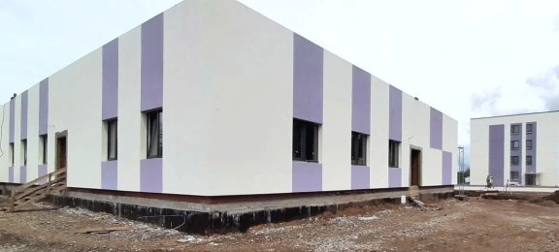
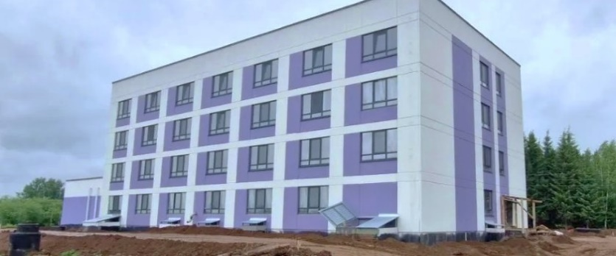
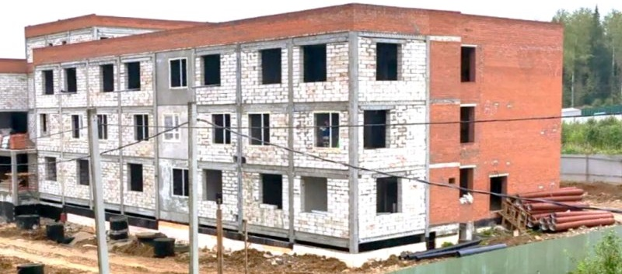
СТРОИТЕЛЬСТВО ОБЪЕКТОВ КОЛЛЕДЖЕЙ И ТЕХНИКУМОВ
2026 год:
№ | Объект | мест
1 | Общежитие Краевого политехнического техникума в с. Барда | 80
2 | Общежитие Краевого политехнического техникума в с.Снежное Октябрьского ГО | 80
3 | Общежитие Краевого политехнического техникума в п. Куеда | 80
4 | Лабораторный корпус Краевого политехнического техникума с. Барда | 60
5 | Общежитие Уральского химико-технологического техникума в г. Губаха | 200
6 | Мастерские Добрянского гуманитарно-технологического техникума | 65
Лабораторный корпус с. Барда
Общежитие с. Барда
План на 2027 год:
Строительство 9 объектов СПО:
4 учебных и 2 лабораторных корпуса, 2 общежития, 1 спортивный зал
Общежитие г. Губаха
МИНИСТЕРСТВО ОБРАЗОВАНИЯ
И НАУКИ ПЕРМСКОГО КРАЯ
CИЛЬНЫЕ КАДРЫ ДЛЯ СИЛЬНОГО РЕГИОНА
37
Notes:
За счет средств региона идет масштабное строительство объектов для обучающихся в СПО. В 2026 году завершаем строительство общежитий в с. Барда и с. Куеда, активно идет строительство с планом ввода до конца года общежития в с.Снежное Октябрьского МО, лабораторного корпуса в с. Барда, общежитий г. Губаха и мастерских в г. Добрянка.
В планах на 2027 год строительство еще 9 объектов СПО.

Slide 38
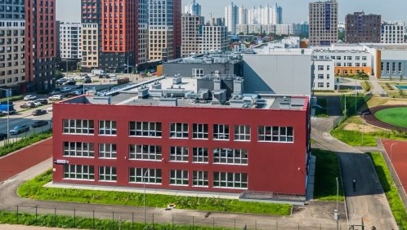
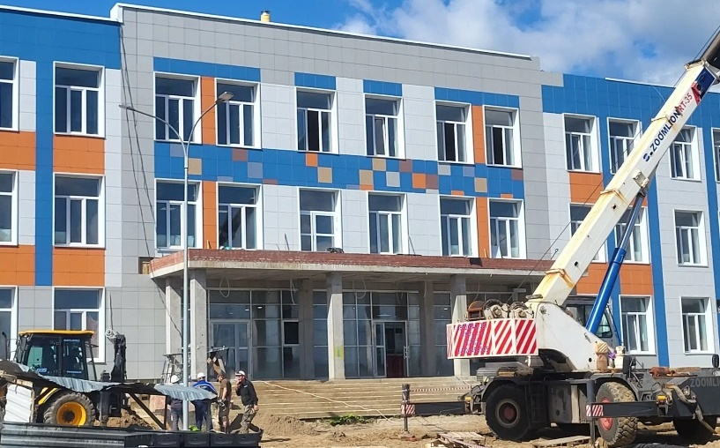
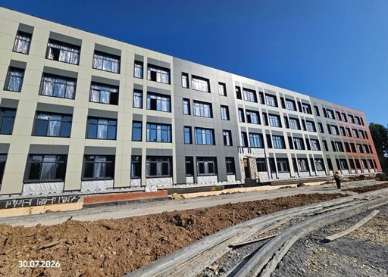
СТРОИТЕЛЬСТВО СОВРЕМЕННЫХ ШКОЛ
2026 год:
Школа, МО |  | Мест | Ход работ
1 | Школа в ЖК Погода, г.Пермь * | 543 | Введено в эксплуатацию
2 | Школа в мкр.Еврохим, г.Березники * | 625 | Здание возведено, внутренние работы
итого |  | 1 168
* Строительство школ ведется за счет средств застройщика
План на 2027 – 2028 г.г. год по вводу в эксплуатацию по итогам строительства 11 школ на 7 260 ученических мест
в г. Пермь, г. Нытва, с. Сива, с. Юрла, д.Нижняя Талица Очерского МО, с. Майкор Юсьвинского МО
Корпус Лицея № 10 г. Перми (ЖК Погода)
Школа в мкр.Еврохим, г. Березники
Школа в Индустриальном районе г. Перми
МИНИСТЕРСТВО ОБРАЗОВАНИЯ
И НАУКИ ПЕРМСКОГО КРАЯ
CИЛЬНЫЕ КАДРЫ ДЛЯ СИЛЬНОГО РЕГИОНА
38
Notes:
В 2026 году введена в эксплуатацию школа в жилом комплексе Погода г. Перми и до конца года планируется завершение строительства школы в г. Березники. Ведется активное строительство еще 5 школ с плановой датой открытия в 2027 году. В целом за 2027-2028 годы откроют свои двери 11 новых школ для более 7 тыс. учеников

Slide 39
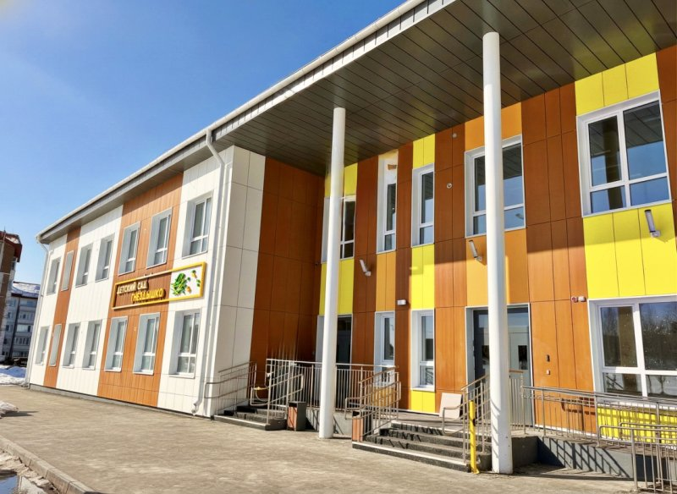
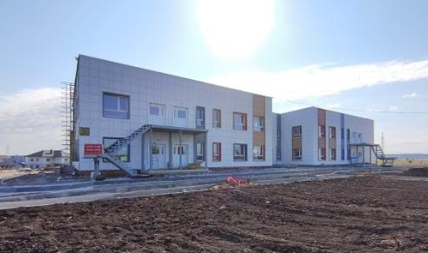
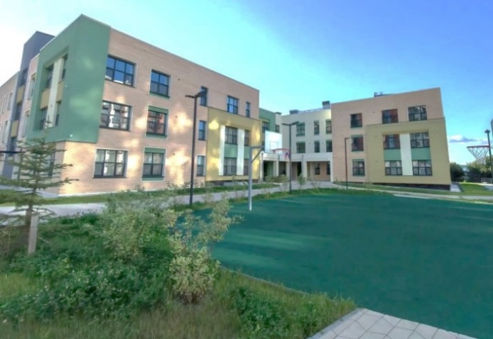
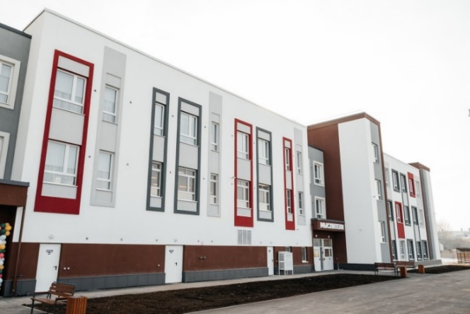
СТРОИТЕЛЬСТВО ДЕТСКИХ САДОВ В 2026-2028 ГГ.
(БЮДЖЕТ ПЕРМСКОГО КРАЯ)
2026 год:
 | Детский сад, МО | мест | Ход работ
1 | д. Большая Мось Пермского МО | 350 | Здание возведено, идут внутренние работы
2 | г. Пермь, мкр. Заимка * | 320 | Введен в эксплуатацию
3 | д. Кондратово, Пермский МО * | 450 | Введен в эксплуатацию
4 | г. Очер | 120 | Введен в эксплуатацию
итого |  | 470
Детский сад в г. Очер
Детский сад в д. Большая Мось
* Строительств за счет застройщика
План на 2027 год:
3 детских садов на 645 мест
Детский сад в мкр. Заимка г. Пермь
Детский сад в д. Кондратово
МИНИСТЕРСТВО ОБРАЗОВАНИЯ
И НАУКИ ПЕРМСКОГО КРАЯ
CИЛЬНЫЕ КАДРЫ ДЛЯ СИЛЬНОГО РЕГИОНА
39
Notes:
В 2026 году построено 3 детских сада в Перми, Очере и д. Кондратово Пермского округа. Завершаем строительство детского сада в д. Большая Мось Пермского округа
Иднет активное строительство еще 3 детских садов в д.д. Петровка и Кондратово Пермского округа и в с. Пелым Кочевского округа, которые планируем ввести в эксплуатацию в 2027 году

Slide 40
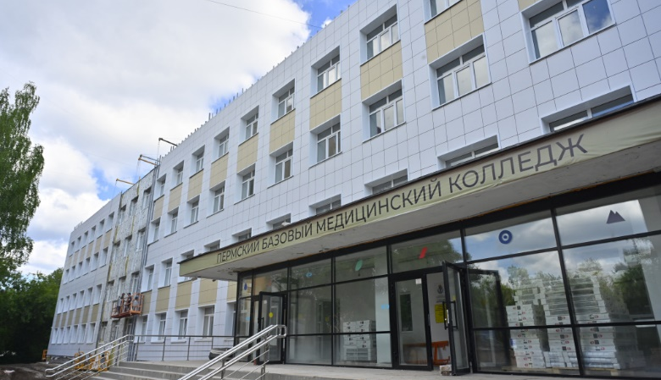
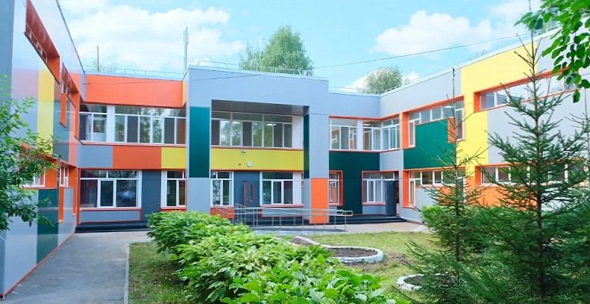
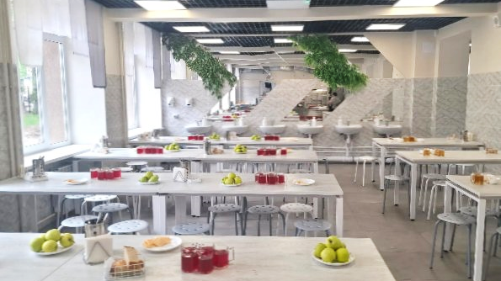
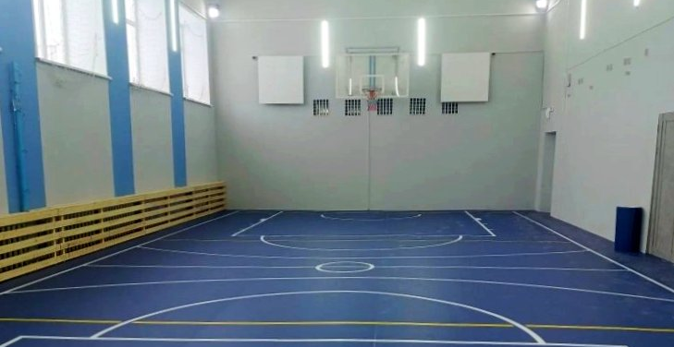
КАПИТАЛЬНЫЕ РЕМОНТЫ ОБЪЕКТОВ ОБРАЗОВАНИЯ
2021-2026 годы:
49
объектов
СПО
+ 8
за последний год
32
школы
+ 29
за последний год
в 8 муниципалитетах
Учебный корпус Пермского базового медицинского колледжа
Детский сад № 81 г. Березники
7
детских
садов
+ 6
за последний год
в 5 муниципалитетах
Школа № 36 г. Перми
Ножовская школа Частинского МО
ЗАДАЧА
НА 2027 Г.
Капитальный ремонт 5 объектов СПО, 17 школ, 4 детских садов
МИНИСТЕРСТВО ОБРАЗОВАНИЯ
И НАУКИ ПЕРМСКОГО КРАЯ
CИЛЬНЫЕ КАДРЫ ДЛЯ СИЛЬНОГО РЕГИОНА
40

Slide 41
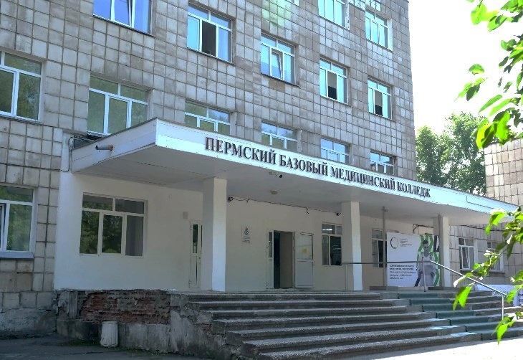
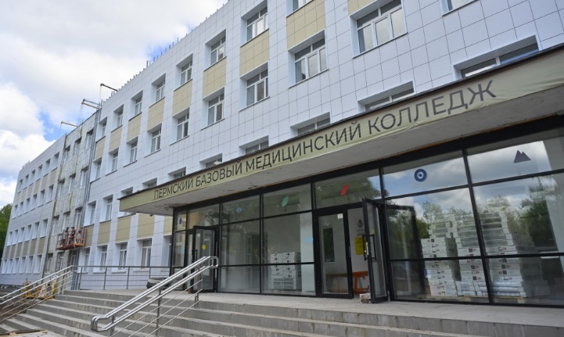
КАПИТАЛЬНЫЙ РЕМОНТ УЧЕБНЫХ КОРПУСОВ И ОБЩЕЖИТИЙ КОЛЛЕДЖЕЙ
 | Наименование учреждения | Объект | Год
1 | Пермский техникум промышленных и информационных технологий им. Б.Г. Изгагина | Учебный корпус | 2025
2 | Пермский техникум промышленных и информационных технологий им. Б.Г. Изгагина | Мастерские | 2026
3 | Чусовской индустриальный техникум | Общежитие
4-5 | Пермский химико-технологический техникум | 2 учебных корпуса
6 | Пермский базовый медицинский колледж | Учебный корпус
7 | Чайковский техникум промышленных технологий и управления | Учебный корпус
8 | Березниковский политехнический техникум | Общежитие
9 | Пермский профессионально-педагогический колледж | Мастерские
10 | Чайковский техникум промышленных технологий и управления | Общежитие
Учебный корпус Пермского базового медицинского колледжа
ДО
ПОСЛЕ
План на 2027 год: капитальный ремонт 2 учебных корпусов и 3 общежитий для учащихся учреждений СПО
МИНИСТЕРСТВО ОБРАЗОВАНИЯ
И НАУКИ ПЕРМСКОГО КРАЯ
CИЛЬНЫЕ КАДРЫ ДЛЯ СИЛЬНОГО РЕГИОНА
41
Notes:
В 2025 году приступили к капитальным ремонтам объектов учреждений среднего профессионального образования. В 2025 году это был 1 учебный корпус техникума промышленных технологий в г. Перми, в 2026 году завершаем ремонт мастерских этого техникума и общежития Чусовского индустриального техникума, а также ремонты 4 учебных корпусов, 2 –ух общежитий и мастерских. В планах на 2027 год капитальный ремонт еще 2 учебных корпусов и 3 общежитий СПО.

Slide 42
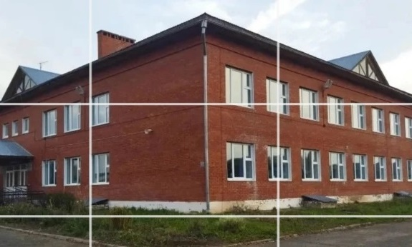
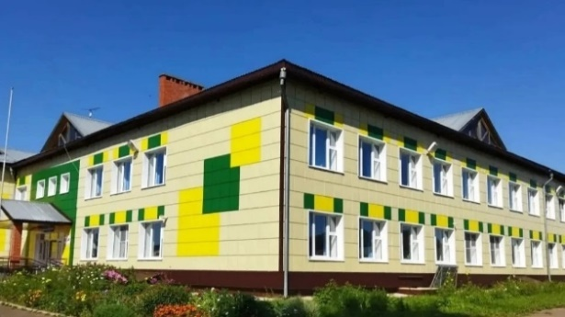
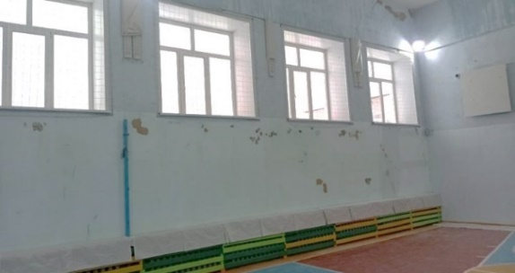
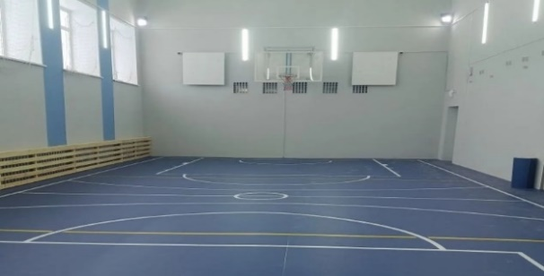
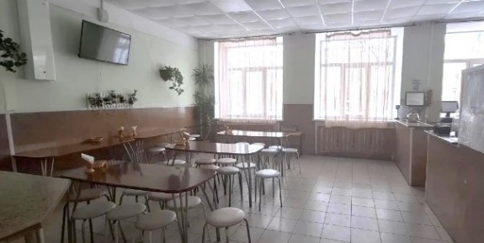
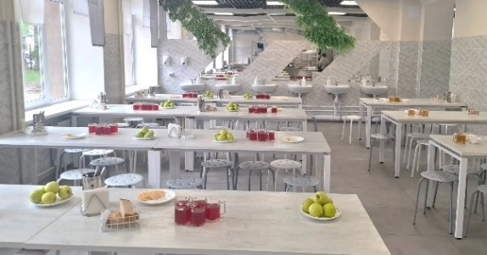
КАПИТАЛЬНЫЙ РЕМОНТ ШКОЛ
2026 год:
№ | Объект | Мест
1 | Школа № 36 г. Перми | 600
2 | Березниковская школа Бардымского МО | 140
3 | Школа №2 г. Нытва | 800
4 | Акбашевская школа Бардымского МО | 106
5 | Бардымская школа-интернат | 80
6 | Школа ЗАТО Звёздный | 864
7 | Гимназия № 4 г. Перми | 580
8 | Школа № 2 г.Губаха | 1117
9 | Ножовская школа Частинского МО | 460
10 | Бабкинская школа Частинского МО | 320
11 | Адаптивная школа-интернат Ступени г.Перми | 338
12 | Школа № 3 г. Горнозаводска | 1100
13 | Школа № 10 г. Краснокамска | 900
14 | Школа № 14 г. Перми | 680
15 | Школа № 18 для ОВЗ г. Перми | 440
16 | Открытая школа г. Перми | 250
17 | Школа № 64 г. Перми | 960
18 | Школа инженерной мысли г. Перми | 726
19 | Школа № 91 г. Перми | 459
20 | Школа № 136 г. Перми | 701
21 | Гимназия № 10 г. Перми | 181
22 | Лицей № 8 г. Перми | 682
23 | Школа № 65 г. Перми | 560
24 | Школа № 45 г. Перми | 320
25 | Адаптивная школа-интернат «Территория возможностей» г.Пермь | 1322
26 | Адаптивная школа «Спутник» г.Пермь | 556
27 | Гимназия № 5 г. Перми | 540
29 | Школа № 50 г. Перми | 276
29 | Школа Траектория г. Перми | 665
 | итого | 16 723
ДО
ПОСЛЕ
Акбашевская школа Бардымского МО
ДО
ПОСЛЕ
Ножовская школа Частинского МО
ДО
ПОСЛЕ
План на 2027 год: 17 школ на 11 476 мест
Школа № 36 г. Перми
МИНИСТЕРСТВО ОБРАЗОВАНИЯ
И НАУКИ ПЕРМСКОГО КРАЯ
CИЛЬНЫЕ КАДРЫ ДЛЯ СИЛЬНОГО РЕГИОНА
42
Notes:
В рамках проекта «Всё лучшее детям» проводим капитальные ремонты школ с существенной финансовой федеральной поддержкой. В 2025 году отремонтировали 11 школ в 7 муниципалитетах. Масштабные планы у нас на 2026 год, это 29 объектов в 8 муниципалитетах, большинство из них сейчас в стадии завершения и будут открыты к 1 сентября. В планах на 2027 год капитальный ремонт еще 17 школ. Капитальный ремонт – это не только обновление имущественного комплекса, но и обновление содержания и образовательной концепции школы. На слайде вы видите примеры изменения и внешнего и внутреннего облика школ. Обновляются пространства, где ребята могут заниматься спортом, творчеством и проводить с пользой свободное время после занятий в центрах детских инициатив.

Slide 43

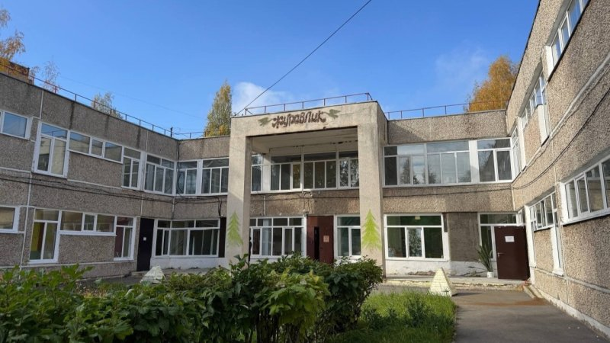

КАПИТАЛЬНЫЙ РЕМОНТ ДЕТСКИХ САДОВ
ФЕДЕРАЛЬНЫЙ ПРОЕКТ «ПОДДЕРЖКА СЕМЬИ»
2026 год:
Детский сад № 81 г. Березники, 2026
ДО
 | Территория | объект | мест
1 | Пермский МО | Детский сад Созвездие д. Ванюки | 140
2 | г. Березники | Детский сад № 81 | 207
3 | Губахинский МО | Детский сад Золотой ключик | 220
4 | Губахинский МО | Детский сад Теремок г.Губаха | 220
5 | Куединский МО | Детский сад в д.Бикбарда | 40
6 | г. Пермь | Детский сад Компас г. Перми | 280
итого |  |  | 900
ПОСЛЕ
План на 2027 год:
капитальный ремонт зданий 4 детских садов на 1 238 мест
МИНИСТЕРСТВО ОБРАЗОВАНИЯ
И НАУКИ ПЕРМСКОГО КРАЯ
CИЛЬНЫЕ КАДРЫ ДЛЯ СИЛЬНОГО РЕГИОНА
43
Notes:
Ведем масштабные капитальные ремонты дошкольных учреждений. Введен в эксплуатацию детский сад Созвездие в д. Ванюки Пермского округа.
1 сентября примут детей детские сады в Березниках, Губахе, Куеде. Также высокая степень готовности детского сада Компас в г. Перми

Slide 44

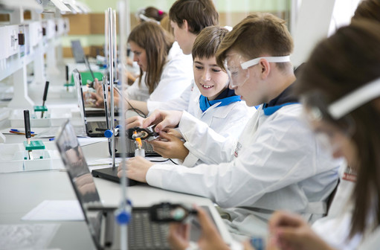
ОСНАЩЕНИЕ ШКОЛ В РАМКАХ НАЦИОНАЛЬНОГО ПРОЕКТА
«ВСЕ ЛУЧШЕЕ ДЕТЯМ»
2025 год
197
школ
Труд (технология)
ОБЗР
2026 год
200
школ
Музыка
Физика
ИЗО
100%
школ
Труд
ОБЗР
2027 год
200
школ
Биология
Химия
Математика
Информатика
Музыка
Физика
ИЗО
100%
школ
ЗАДАЧА
К 2030 Г.
в 100% школ уроки ведутся на обновленном оборудовании
МИНИСТЕРСТВО ОБРАЗОВАНИЯ
И НАУКИ ПЕРМСКОГО КРАЯ
CИЛЬНЫЕ КАДРЫ ДЛЯ СИЛЬНОГО РЕГИОНА
44

Slide 45
МИНИСТЕРСТВО ОБРАЗОВАНИЯ
И НАУКИ ПЕРМСКОГО КРАЯ
ЦИФРОВАЯ ОБРАЗОВАТЕЛЬНАЯ СРЕДА

Slide 46






ЦИФРОВАЯ ОБРАЗОВАТЕЛЬНАЯ СРЕДА:
ИНФРАСТРУКТУРА, БЕЗОПАСНОСТЬ, ИМПОРТОЗАМЕЩЕНИЕ
19,8 тыс.
компьютеров поставлено в школы и колледжи
за 5 лет
+ 2,6 тыс.
за 2025 год
86,7%
зданий школ и колледжей обеспечены wi-fi и камерами на входе
+ 30%
за 2025 год
69,7%
камер на входе в школы
и колледжи подключены к ЕСВН
25,3%
учителей школ работают на отечественных ОС
ЗАДАЧИ
НА 2026 Г.
>40% учителей работают на отечественных операционных системах
100% камер на входе в школы и колледжи подключены к ЕСВН
МИНИСТЕРСТВО ОБРАЗОВАНИЯ
И НАУКИ ПЕРМСКОГО КРАЯ
CИЛЬНЫЕ КАДРЫ ДЛЯ СИЛЬНОГО РЕГИОНА
46
Notes:
+ март 2026 г.: 320 тыс. подписчиков школьных каналов в MAX, более чем в 2 раза выросло последние 3 месяца
+ количество пользователей MAX за 7 месяцев превысило количество пользователей Сферум за 3 года

Slide 47

ЦИФРОВАЯ ОБРАЗОВАТЕЛЬНАЯ СРЕДА:
КОММУНИКАЦИЯ, ВЕРИФИЦИРОВАННЫЙ КОНТЕНТ, БЕЗОПАСНОСТЬ
100%
пользователей активны в каналах и чатах Макс
328 тыс.
чел. подписаны на школьные каналы в Макс
20%
учеников и родителей используют сервисы Сферум в Макс
60%
учеников и родителей имеют доступ к верифицированному образовательному контенту
240
советников по
кибербезопасности
>100 тыс.
участников
Диктанта безопасности
МИНИСТЕРСТВО ОБРАЗОВАНИЯ
И НАУКИ ПЕРМСКОГО КРАЯ
CИЛЬНЫЕ КАДРЫ ДЛЯ СИЛЬНОГО РЕГИОНА
47
Notes:
+ март 2026 г.: 320 тыс. подписчиков школьных каналов в MAX, более чем в 2 раза выросло последние 3 месяца
+ количество пользователей MAX за 7 месяцев превысило количество пользователей Сферум за 3 года

Slide 48
МИНИСТЕРСТВО ОБРАЗОВАНИЯ
И НАУКИ ПЕРМСКОГО КРАЯ
ПЕДАГОГИЧЕСКИЕ КАДРЫ

Slide 49

ОСОБЫЙ СТАТУС УЧИТЕЛЯ И ОБЩЕСТВЕННАЯ ЗНАЧИМОСТЬ ПРОФЕССИИ
Указ Президента Российской Федерации
от 20 июля 2026 г. № 498 «О дополнительных мерах поддержки учителей»
присвоение звания «Ветеран труда» учителям
со стажем более 25 лет
введение единого удостоверения, подтверждающего статус учителя, и оптимизация рабочего времени
бесплатное посещение государственных
и муниципальных музеев не реже одного раза
в месяц
приём детей учителей в детские сады
в первоочерёдном порядке
наставничество для начинающих учителей
и программы профессионального развития
бесплатная юридическая помощь по трудовым вопросам и защита от угроз в связи с педагогической деятельностью
бесплатный доступ к электронным образовательным ресурсам, учебным материалам и цифровым библиотекам
МИНИСТЕРСТВО ОБРАЗОВНИЯ И НАУКИ
ПЕРМСКОГО КРАЯ
МИНИСТЕРСТВО ОБРАЗОВАНИЯ
И НАУКИ ПЕРМСКОГО КРАЯ
CИЛЬНЫЕ КАДРЫ ДЛЯ СИЛЬНОГО РЕГИОНА
49

Slide 50

ПЕДАГОГИЧЕСКИЕ КАДРЫ ПЕРМСКОГО КРАЯ
37 375
педагогических работников
4 791
молодой
педагог
19 292
высшая и первая
категория (52%)
+4 186
за последний год
188 (+103)
молодых педагогов
56
педагогов-методистов
+36
за последний год
42
педагога-наставника
+25
за последний год
2
место в ПФО по заработной плате педагогических работников
МИНИСТЕРСТВО ОБРАЗОВАНИЯ
И НАУКИ ПЕРМСКОГО КРАЯ
CИЛЬНЫЕ КАДРЫ ДЛЯ СИЛЬНОГО РЕГИОНА
50
Notes:
Общее количество основных педагогических работников (по состоянию на 1 июня 2026 г.) – 37 375 чел., из них:
- школ - 23670 (МОО) + 251 (Школа-интернат, Уральское подворье) = 23921
- детских садов - 8988 (МОО)
- ОО ДОД - 1531 (МОО) + 53 (Росток, Муравейник) = 1584
- СПО - 2690
Количество аттестованных:
- по состоянию на 1 июня 2026 г.: ВК - 10574, 1К - 8718, ПМ - 56, ПН - 42
- в 2025-2026 уч. г.: ВК - 2243, 1К - 1944, ПМ - 36, ПН - 25
Общее количество основных педагогических работников в возрасте до 35 лет со стажем работы до 3 лет включительно - 3198
Количество аттестованных в возрасте до 35 лет со стажем работы до 3 лет включительно:
- по состоянию на 1 июня 2026 г.: ВК - 12, 1К - 166
- в 2025-2026 уч. г.: ВК - 10, 1К - 93

Slide 51

КАДРОВЫЙ РЕЗЕРВ ЛИДЕРОВ ОБРАЗОВАНИЯ ПЕРМСКОГО КРАЯ
Впервые: конкурс «Кадровый резерв лидеров образования»
Организаторы: Институт развития образования, Пермский педагогический университет
108 участников из 43 муниципалитетов. Объявление победителей – в День учителя
МИНИСТЕРСТВО ОБРАЗОВАНИЯ
И НАУКИ ПЕРМСКОГО КРАЯ
CИЛЬНЫЕ КАДРЫ ДЛЯ СИЛЬНОГО РЕГИОНА
51

Slide 52
МИНИСТЕРСТВО ОБРАЗОВАНИЯ
И НАУКИ ПЕРМСКОГО КРАЯ
ДОШКОЛЬНОЕ ОБРАЗОВАНИЕ

Slide 53


ГОД ДОШКОЛЬНОГО ОБРАЗОВАНИЯ
100%
доступность для детей от 2 мес. до 8 лет
100%
готовность к реализации федеральных проектов
«Добрые игры» и «Орлята-дошколята»
100%
муниципалитетов - открыты ясельные группы
100%
детских садов реализуют программы просвещения родителей
К 1 сентября 2026 г. - новые методические рекомендации Минпросвещения России о создании ГПД
ЗАДАЧИ
Открывать ясельные и «дежурные» группы в детских садах, ГПД в школах
для поддержки семей с детьми
МИНИСТЕРСТВО ОБРАЗОВАНИЯ
И НАУКИ ПЕРМСКОГО КРАЯ
CИЛЬНЫЕ КАДРЫ ДЛЯ СИЛЬНОГО РЕГИОНА
53

Slide 54

ПРОСВЕТИТЕЛЬСКАЯ ДЕЯТЕЛЬНОСТЬ И ПРОЕКТЫ В ДОШКОЛЬНОМ ОБРАЗОВАНИИ
Просвещение родителей
100% детских садов реализуют программу
Просветительская деятельность
>27% родителей
125 партнеров-предприятий
1 700 детей вовлечены в мероприятия
технической и робототехнической направленности
26 заявок на конкурс родительских инициатив
Муниципальные проекты, ставшие краевыми
> 3 500 педагогов участников проектов
«Юный мастер» (Чайковский МО)
«У горизонта нет границ» (Пермский МО)
«Карусель раннего детства» (Соликамский МО)
«Робочадо», «Лидеры дошкольного образования» (Пермь)
«Образовательный горизонт» (Чердынский МО)
«Ярмарка инноваций» (Губахинский МО)
«Физкультура, здоровье» (Краснокамский МО)
МИНИСТЕРСТВО ОБРАЗОВАНИЯ
И НАУКИ ПЕРМСКОГО КРАЯ
CИЛЬНЫЕ КАДРЫ ДЛЯ СИЛЬНОГО РЕГИОНА
54

Slide 55
МИНИСТЕРСТВО ОБРАЗОВАНИЯ
И НАУКИ ПЕРМСКОГО КРАЯ
ВОСПИТАНИЕ

Slide 56

ВОСПИТЫВАЕМ ГРАЖДАНИНА РОССИИ:
ОТ УРОКОВ – К СОЦИАЛЬНОЙ АКТИВНОСТИ
492
советника по воспитанию
367 школ
54 колледжа
>140 тыс.
обучающихся
– Орлята России
100% школ
Краевой родительский совет
43 муниципальных родительских совета
Патриотические акции и проекты
связь поколений
и гордость за страну
ЗАДАЧА
НА 2026 Г.
+93 школы в проекте «Навигаторы детства» с 1 сентября
МИНИСТЕРСТВО ОБРАЗОВАНИЯ
И НАУКИ ПЕРМСКОГО КРАЯ
CИЛЬНЫЕ КАДРЫ ДЛЯ СИЛЬНОГО РЕГИОНА
56
Notes:
Центры детских инициатив
Пространства

Slide 57







ВОСПИТЫВАЕМ ГРАЖДАНИНА РОССИИ:
ОТ УРОКОВ К СОЦИАЛЬНОЙ АКТИВНОСТИ
Школьные театры
Формирование системной воспитательной работы
Введение должности советника директора по воспитанию и взаимодействию
с детскими общественными объединениями
Участие детей в проектах «Движение первых»
Просвещение родительского сообщества и его вовлечение в воспитательный процесс
Реализация цикла внеурочных занятий «Разговоры о важном», в т.ч. реализацию постразговоров к «Разговорам о важном»
Повышение эффективности деятельности Штабов воспитательной работы
в образовательных организациях
Реализация программы развития социальной активности «Орлята России», «Орлята-дошколята»
Реализация основ государственной политики Российской Федерации в сфере кадетского образования» (Указ Президента Российской Федерации от 27 июля 2026 г. № 523)
и др.
Спортивные клубы
Школьные музеи
Медиа центры
Школьные хоры
Школьные туристические клубы
Школьное радио
МИНИСТЕРСТВО ОБРАЗОВАНИЯ
И НАУКИ ПЕРМСКОГО КРАЯ
CИЛЬНЫЕ КАДРЫ ДЛЯ СИЛЬНОГО РЕГИОНА
57

Slide 58


ПАТРИОТИЧЕСКОЕ ВОСПИТАНИЕ В ОБРАЗОВАТЕЛЬНЫХ ОРГАНИЗАЦИЯХ
>600
патриотических объединений
Поддержка участников СВО: изготовление окопных свечей, маскировочных сетей, пошив одежды
для участников СВО, открытки и письма участникам СВО, гуманитарная помощь
Увековечивание памяти участников СВО: мемориальные доски, «парты Героя», экспозиции, музейные уголки
>200 тыс.
участников
>1 000
встреч с ветеранами боевых действий, участниками СВО
>7 тыс.
участников учебных сборов допризывной молодежи
158
кадетских классов
>5,6 тыс.
кадет
>200
мероприятий в сфере патриотического воспитания
МИНИСТЕРСТВО ОБРАЗОВАНИЯ
И НАУКИ ПЕРМСКОГО КРАЯ
CИЛЬНЫЕ КАДРЫ ДЛЯ СИЛЬНОГО РЕГИОНА
58
Notes:
Центры детских инициатив
Пространства

Slide 59
МИНИСТЕРСТВО ОБРАЗОВАНИЯ
И НАУКИ ПЕРМСКОГО КРАЯ
ДОПОЛНИТЕЛЬНОЕ ОБРАЗОВАНИЕ.
ОТДЫХ И ОЗДОРОВЛЕНИЕ

Slide 60

РАСШИРЯЕМ ВОЗМОЖНОСТИ ДЛЯ РАЗВИТИЯ ДЕТЕЙ
94,6%
охват детей дополнительным образованием
155
центров, открытых в рамках нацпроекта «Образование»: Точки роста, Кванториумы, ИТ-кубы
225
учреждений дополнительного образования Пермского края
>1 500
учреждений культуры, спорта и молодежной политики (музеи, библиотеки, дома культуры, молодёжные центры и др.)
ЗАДАЧИ
НА 2026 Г.
>97% охват дополнительным образованием
Запись детей на программы дополнительного образования через портал Госуслуг
МИНИСТЕРСТВО ОБРАЗОВАНИЯ
И НАУКИ ПЕРМСКОГО КРАЯ
CИЛЬНЫЕ КАДРЫ ДЛЯ СИЛЬНОГО РЕГИОНА
60

Slide 61











ДОСТУПНОСТЬ ДОПОЛНИТЕЛЬНОГО ОБРАЗОВАНИЯ
7 центров цифрового образования «ИТ-куб»
> 13 тыс. детей ежегодно
5 школьных технопарков «Кванториум»
> 7 тыс. детей ежегодно
Детский технопарк «Кванториум Фотоника»
> 12 тыс. детей ежегодно
135 центров «Точка роста»
> 50 тыс. детей ежегодно
5 (+3) мобильных технопарков Кванториум, > 4 тыс. детей ежегодно
«Академия первых»
> 7 тыс. детей ежегодно
МИНИСТЕРСТВО ОБРАЗОВАНИЯ
И НАУКИ ПЕРМСКОГО КРАЯ
CИЛЬНЫЕ КАДРЫ ДЛЯ СИЛЬНОГО РЕГИОНА
61

Slide 62

ОЗДОРОВИТЕЛЬНАЯ КАМПАНИЯ 2026 ГОДА
300 тыс.
детей охвачено формами оздоровления, отдыха и занятости
1 102
лагеря
53 загородных лагеря
876 лагерей с дневным пребыванием детей
(18 на базе детских садов в г. Перми)
168 детских лагерей труда и отдыха
4 детских лагеря палаточного типа
>800
форм досуга и занятости
Походы, сплавы
Отряды по месту жительства
Трудовые бригады и отряды мэра
Временное трудоустройство подростков
ЗАДАЧИ
НА 2026 Г.
Обеспечить безопасность детей
Предусмотреть подключение уполномоченных органов и лагерей к Единому сервису организации отдыха и оздоровления детей на портале ГОСУСЛУГИ до 1 декабря 2026 года
Обеспечить охват детей всеми формами оздоровления, отдыха и занятости не ниже 90%
Представить сведения в реестр организаций отдыха детей и их оздоровления в части сроков смен и количества мест до 1 февраля 2027 года, в части СЭЗ - до 15 апреля 2027 года
МИНИСТЕРСТВО ОБРАЗОВАНИЯ
И НАУКИ ПЕРМСКОГО КРАЯ
CИЛЬНЫЕ КАДРЫ ДЛЯ СИЛЬНОГО РЕГИОНА
62

Slide 63








ВСЕРОССИЙСКИЕ МЕРОПРИЯТИЯ ДЛЯ ДЕТЕЙ И МОЛОДЕЖИ
АНОНС
Межрегиональная образовательная программа «Академия первых»,
26 регионов РФ, 150 участников
Всероссийский слет молодых педагогов в рамках программы «Орлята России», 49 регионов РФ, 180 участников
Всероссийский фестиваль «Научная Вселенная Первых»,
62 региона РФ, 1 200 участников
Полуфинал всероссийского конкурса «Большая перемена»
для школьников 8-10 классов
и студентов СПО,
18-22 августа 2026 г.
АНОНС
Интеллектуальная олимпиада ПФО среди школьников и студентов СПО, 17 регионов РФ, 200 участников
Окружной молодёжный фестиваль «Будущее в руках детей», 12 регионов РФ,
400 участников
Отдых и оздоровление детей
из г. Северодонецка, Университетские смены,
25 регионов РФ, 538 участников
Образовательный проект «Путешествие мечты»
31 августа и 24 сентября 2026 г.
МИНИСТЕРСТВО ОБРАЗОВАНИЯ
И НАУКИ ПЕРМСКОГО КРАЯ
CИЛЬНЫЕ КАДРЫ ДЛЯ СИЛЬНОГО РЕГИОНА
63

Slide 64


СИЛЬНЫЕ КАДРЫ ДЛЯ СИЛЬНОГО РЕГИОНА!
https://minobr.permkrai.ru

